Slide 1
MODULBASERT TRENING FOR SØK OG REDNINGSPERSONELL
MODUL: 2 FØRSTEHJELP

Slide 2
Forberedelse for trener (sykepleier)
Avtal gjennomføring med sykepleier
Klargjør førstehjelpsutstyr og bårer for praktisk trening
Skriv ut «Notes pages» for å se hjelpetekst
Gjennomgang av tidligere evalueringer
Hensikt med treningen:
Hensikten med denne treningen er å trene livreddende førstehjelp samt kunne klargjøre pasient for transport fra skadested.
Anbefalt tidsforbruk ca 1,5 - 2 timer.

Slide 3
INNHOLD
Skademekanismer / hendelse
Pasientundersøkelse
Livreddende førstehjelp
Bruk av bårer / leiring og løfteteknikk

Slide 4
Skademekanismer / hendelse
Situasjonsforståelse
Hva har skjedd?
Antall personer, energi, eventuelt fall, brann, eksplosjon, kjemikalier osv.
Se illustrasjon på neste side
Hvilke skadetyper kan være aktuelle ?
Behandle på stedet eller rask evakuering (Stay and treat or load and go), egensikkerhet
Prioritering av tiltak / flere skadde
Handover til sykepleier / førstehjelpslag
Formidle hendelse / energipåvirkning og funn ved pasientundersøkelse

Slide 5
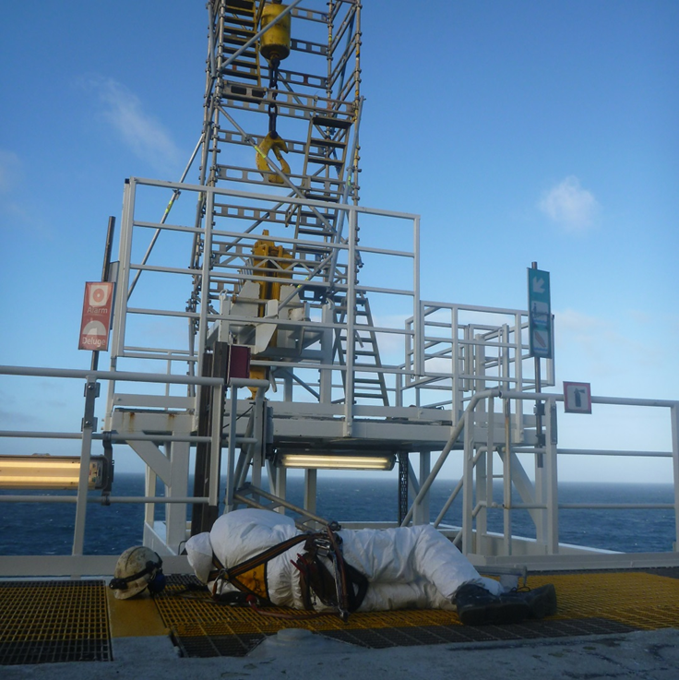
Hva har skjedd? Energi?
Notes:
Hjelpetekst for trener:
Er det sikkert å gå inn i området?
Hva har skjedd?
Har person falt, hvilken høyde (energi) snakker vi om?
Vet vi noe om hvordan han «landet» og om han traff noe på vei ned?
Kan arbeidskollega eller andre bidra med opplysninger om hendelsesforløp ?
Hvilke funn er det ved pasientundersøkelse? (Våken/bevistløs, respirasjon, blødninger, hudfarge, har tilstand forandret seg, osv)
Alt dette er viktige opplysninger som må videreformidles til førstehjelpslag/sykepleier! Spesielt viktig hvis man velger å transportere vedkommende til Skadestedssenter pga sikkerhetsvurderinger.

Slide 6
Pasientundersøkelse
6
Primærundersøkelse
A – airway luftveiskontroll og nakkestabilisering
B – breathing pust / ventilasjon
C – circulation and bleeding sirkulasjon og blødning
D – disability nevrologisk funksjon
E – exposure and protect eksponere og beskytte mot omgivelsene

Slide 7
Pasientundersøkelse forts.
Demonstrere pasientundersøkelse på en markør
Deltakerne utfører undersøkelse av hverandre (se – lytt - ta på - snakk til)
Bruk av utstyr i førstehjelpsekk (nakkekrage, O2, bandasjer osv)
Videreformidle funn til sykepleier/førstehjelpslag

Slide 8
Livreddende førstehjelp
Demonstrasjon:
Bevistløs pasient med normal respirasjon
Observeres i ett minutt og legges i sideleie
Alle utfører på hverandre
Alle utfører basal HLR på dukke
Demo og øvelse i bruk av pocketmask med ventil + O2
viktigheten av dette i forbindelse med brann/gasser

Slide 9
Bruk av bårer/ leiring og løfteteknikk
Bruk av vakummadrass
Demonstrere “traumesideleie”
Demonstrasjon av ulike teknikker for forflyttning av pasient over på båre
Ledelse ved løft og løfteteknikk (klesløft, logroll)
Leiring og stropping
Teknikker der bårer ikke er hensiktsmessig (bære/slepemetoder vises av lagleder)
Gjennomgang av bårer ombord (plassering, bruksområde og demo av bruk)

Slide 10
EVALUERING
Kort oppsummering
Evaluering av tidsforbruk.

